Slide 1
Command Line

Slide 2
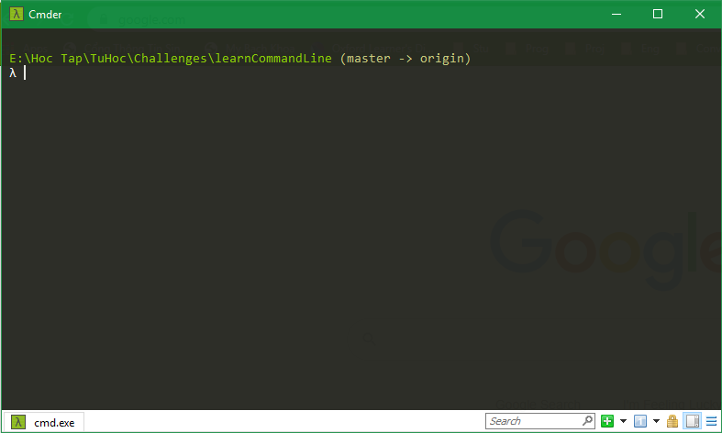
Terminal
Window: download cmder
Linux/MacOs: có sẵn Terminal

Slide 3
Các lệnh cơ bản
Pwd: Lấy đường dẫn hiện tại
cd: đường dẫn tới thư mục muốn đến (vd: cd abc/xyz -> tới thư mục xyz trong abc; cd .. -> trở về thư mục trước)
Ls: xem tất cả các files có trong thư mục
Ls –la (-lah): xem details các files trong thư mục hiện tại
Mkdir abc: tạo thư mục mới tên abc

Slide 4
Các lệnh cơ bản
Touch abc: tạo file tên abc
Nano abc: mở file abc
Vim -> sẽ nói ở phần sau
Rm abc: xóa file abc (rm *.js –> xóa toàn bộ file đuôi .js)
Cat abc: đọc file abc
Cp mno/acb /xyz: copy file abc trong thư mục mno đến thư mục xyz

Slide 5
Các lệnh cơ bản
find . –name “*.json”: tìm các file name kết thúc bằng .json
Grep “abc” xyz: tìm dòng có từ “abc” trong file xyz
Man abc: xem manual của lệnh abc
Code . : mở folder trong vsc

Slide 6
Các lệnh khác
Ssh abc@xyz: truy cập bảo mật vào shell của máy tính abc@xyz
Top: xem các task manager của máy tính
Kill -9 -1234: tắt task có id 1234

